Slide 1
平面的基本性质练习课

Slide 2

复习旧知
1、具备哪些条件可以确定一个平面？
C
A
B
A
a
a
A
b
b
a

Slide 3
2．下列命题中，①有三个公共点的两个平面重合；②梯形的四个顶点在同一平面内；③三条互相平行的直线必共面；④两组对边分别相等的四边形是平行四边形．其中正确命题个数是（ ）
A．0 B．1 C．2 D．3

Slide 4

3、已知：直线a∥b．
求证：经过a、b有且只有一个平面．
证明：“存在性”．
∵a∥b，
∴a、b在同一平面α内（平行线的定义）．
“唯一性”
在直线a上取一点A．
假设过a和b还有一个平面β，则A∈β．
那么过b和b外一点A有两个平面α和β．
这与推论1矛盾．
故经过a、b有且只有一个平面

Slide 5
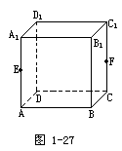
4．如图1－27，在正方体ABCD－A₁B₁C₁D₁中，点E、F分别是接AA₁、CC₁的中点，求证：点D₁、E、F、B共面．

Slide 6

5.求证：两两相交而不过同一点的四条直线
必在同一平面内．
D
E
A
C
d
B
a
b
c
证明若干点或直线共面通常思路：
先由部分元素确定一个平面，再证明其余元素在这平面内．

Slide 7
6．已知直线l₁，l₂，在l₁上取三点，在l₂上取两点，由这五个点最多能确_____个平面．

Slide 8




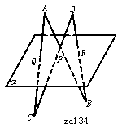
7.如图，AB∩
=P,
=P，CD∩
A、D与B、C分别在面
的两侧，AC∩
=Q，
BD∩
求证：P、Q、R三点共线.
=R.
说明证三点共线的常规思路是：
1、将三点看成是某两个相交平面的交点；
2、根据公理2两相交平面有且只有一条公共 直线，得出三点共线

Slide 9
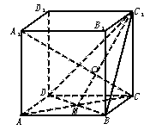
8.在正方体ABCD—A₁B₁C₁D₁中，A₁C与面DBC₁交于O点.AC、BD交于M，求证：C₁、O、M三点共线.

Slide 10
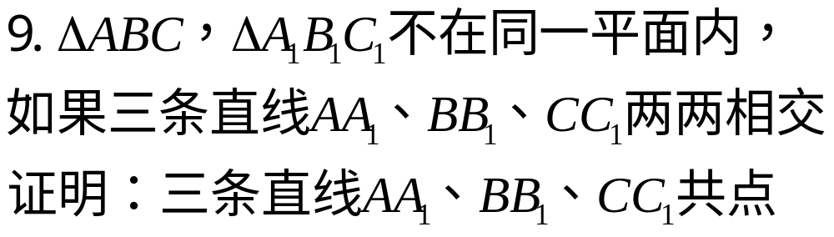
证明三线共点：
通常先证其中的两条直线相交于一点，
然后再证第三条直线经过这一点。

Slide 11


10. 如图，正方体的棱长为4，M，N分别为 A₁B₁
和 CC₁的中点
（1）画出过点D、M、N的平面与平面BB₁C₁C及
平面AA₁B₁B的两条交线
（2）设过D、M、N三点的平面与B₁C₁交于P，
求PM+PN的长
D
C
A
B
N
D₁
C₁
A₁
M
B₁

Slide 12
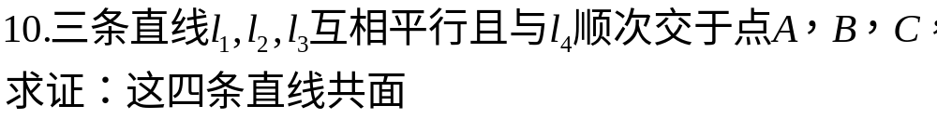

Slide 13
小结：
（1）掌握共点问题、共线问题、共面问题
的证明方法
（2）会证明“有且只有”问题
（3）会画某几何体的截面（平面与几何体
的各个面的交线围成）

